Slide 1






VIETTEL
GẮN VỚI CHUYỂN ĐỔI SỐ TRONG LĨNH VỰC DU LỊCH

Slide 2








1
TÌNH HÌNH CHUNG
2
3
4
THÔNG TIN CĐS NGÀNH DU LỊCH
KẾT QUẢ ĐẠT ĐƯỢC
ĐỀ XUÂT

Slide 3
TÌNH HÌNH CHUNG
Nghị quyết số 09/NQ-TU
DTI 2021
48/63
chương trình chuyển đổi số tỉnh Lai Châu giai đoạn 2021- 2025, định hướng đến năm 2030
Quyết định số 983/QĐ-UBND
Phê duyệt Đề án “Chuyển đổi số tỉnh Lai Châu đến năm 2025, định hướng đến năm 2030”
Tỉnh Lai Châu đang nỗ lực phấn đấu đến năm 2025, cơ bản hoàn thành các mục tiêu xây dựng, phát triển chính quyền điện tử, đô thị thông minh.
Từng bước nâng thứ hạng của Lai Châu đạt vị trí thứ 45/63 tỉnh, thành phố trong Bảng xếp hạng đánh giá Chỉ số Chuyển đổi số vào năm 2025

Slide 4
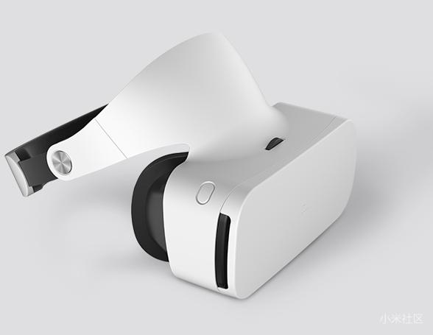

CĐS NGÀNH DU LỊCH
Trong những năm vừa qua, Ngành Du lịch đã thực hiện đổi mới phương thức quản lý, nâng tầm và phát triển các dịch vụ du lịch tại tỉnh đồng thời tối ưu hóa trải nghiệm của khách du lịch trước, trong và sau chuyến du lịch. Hoàn thiện, bổ sung, cập nhật mới cơ sở dữ liệu số du lịch thông minh
Từ năm 2021, Viettel Lai Châu cung cấp Hệ thống du lịch thông minh cho tỉnh Lai Châu góp phần nâng cao chỉ số DTI tại tỉnh với các tiện ích được khách du lịch đánh giá tốt như: Cung cấp bản đồ số du lịch thông minh; trải nghiệm trực quan với số hóa 3D các điểm du lịch; trải nghiệm công nghệ thực tế ảo (VR 360).

Slide 5


KẾT QUẢ NỔI BẬT

Slide 6

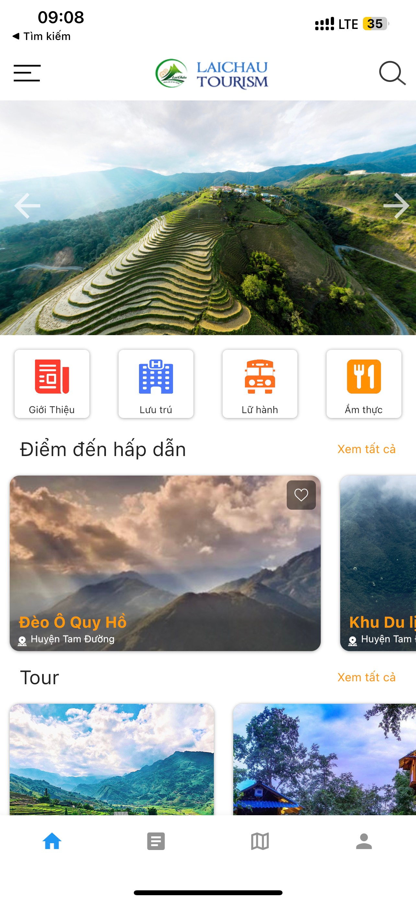
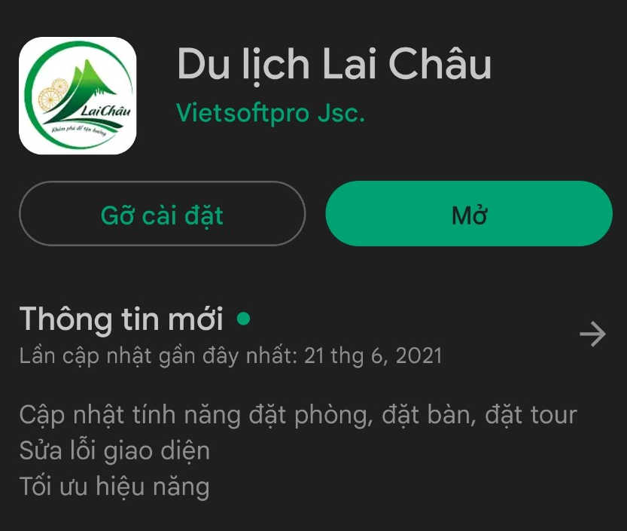
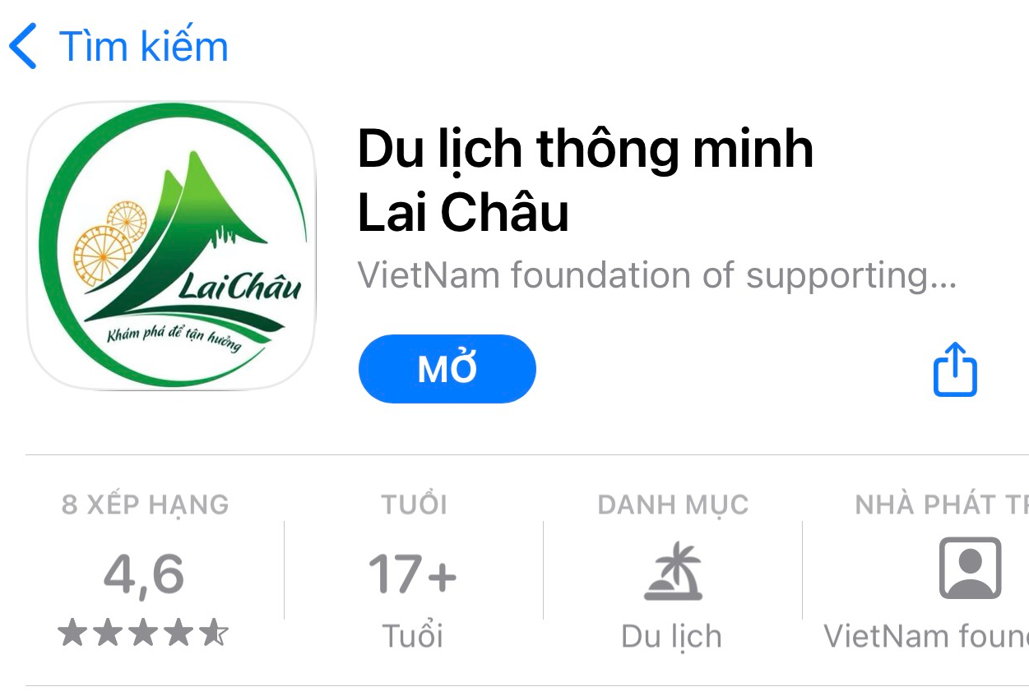
HỆ THỐNG DLTM
HỆ THỐNG DU LỊCH THÔNG MINH TỈNH LAI CHÂU
Website: dulich.laichau.gov.vn.
APP: Du lịch Lai Châu.
Hơn 1.000 Lượt tải app.
Hơn 600.000 Lượt truy cập.

Slide 7

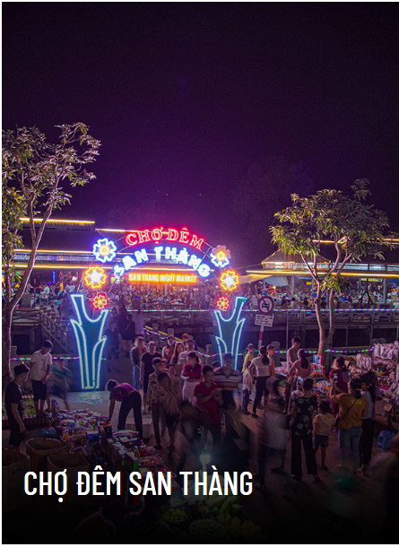


HỆ THỐNG DLTM
65 địa điểm ẩm thực.
57 địa điểm tham quan
146 Cơ sở lưu trú.
5 đơn vị lữ hành

Slide 8
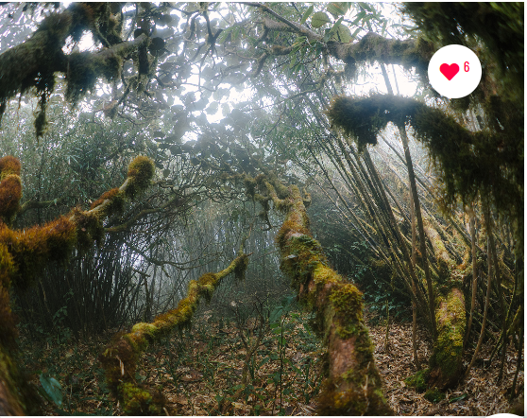
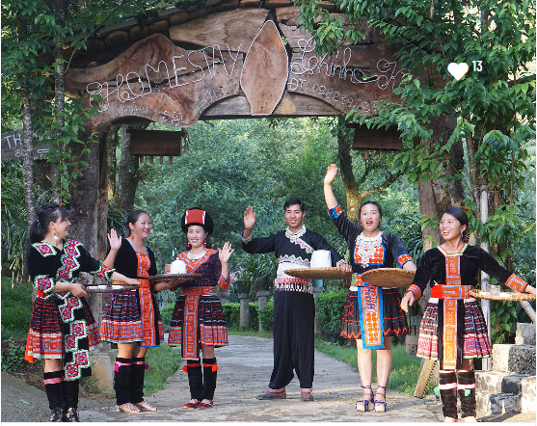
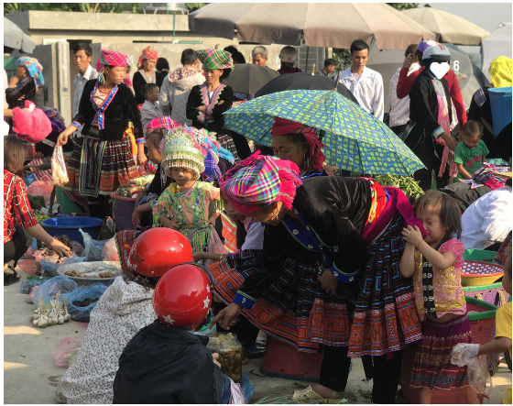


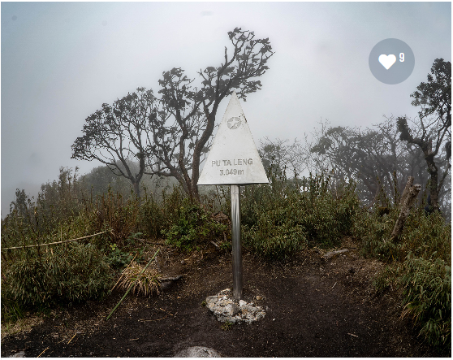


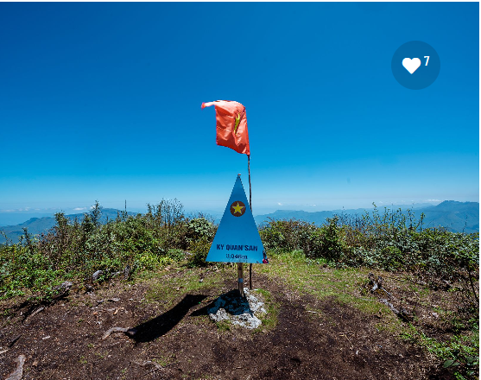



SỐ HOÁ 3D
25 Điểm tham quan.

Slide 9

VIDEO 3D
7 Video 3D
8 Video 4K

Slide 10
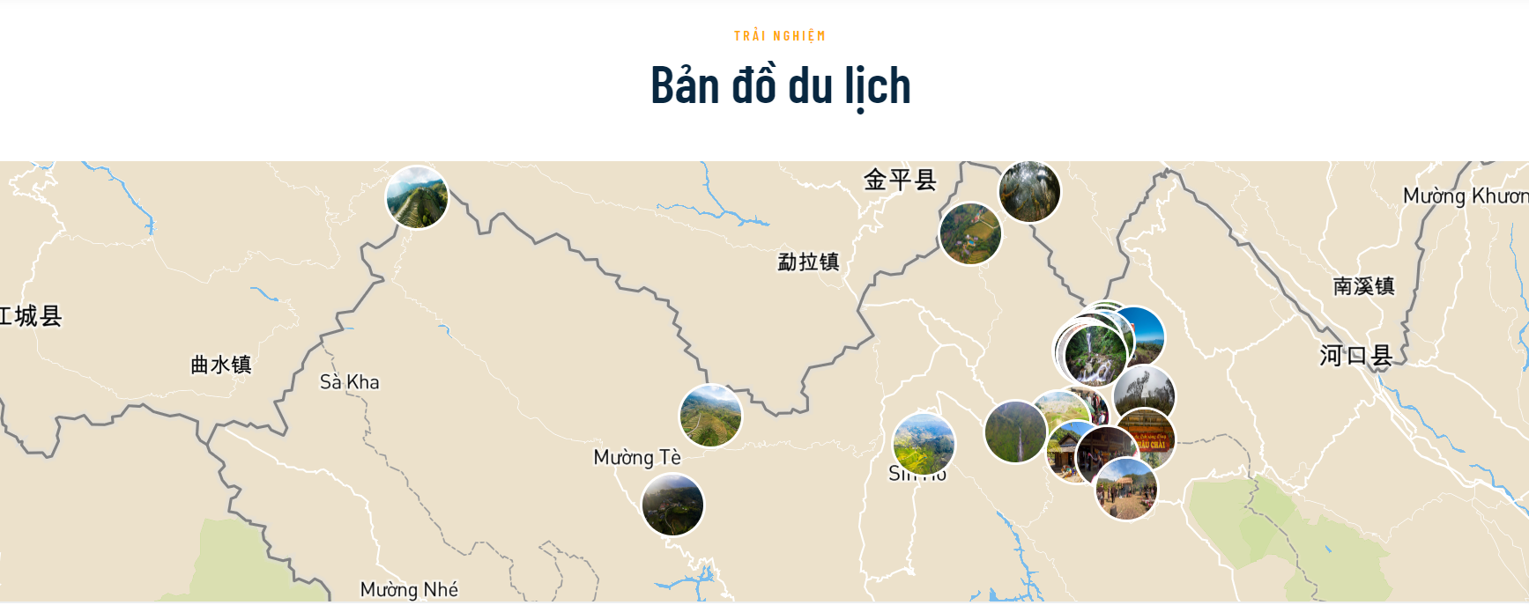
BẢN ĐỒ SỐ DU LỊCH

Slide 11
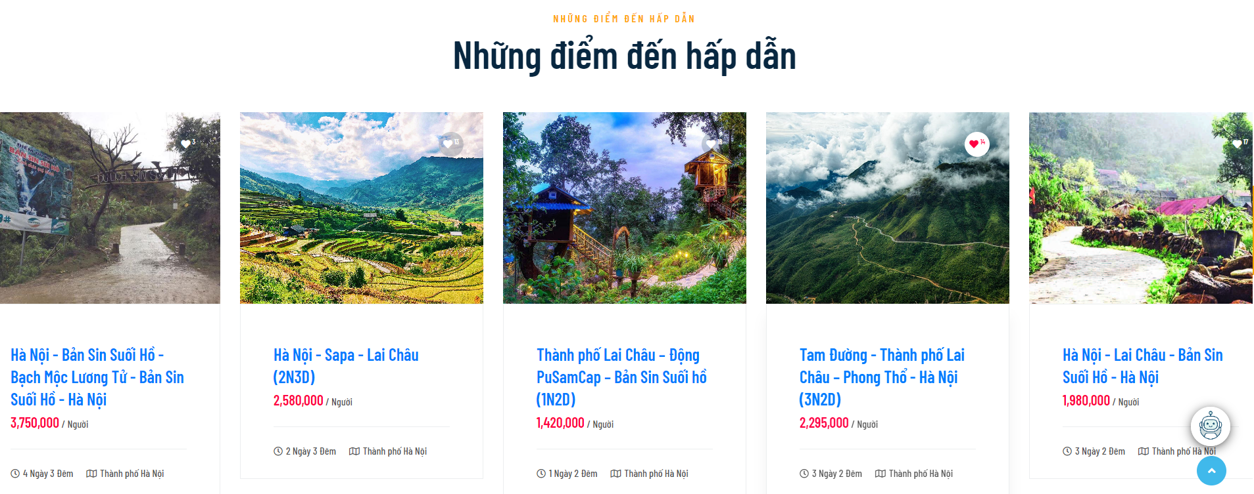
TOUR DU LỊCH

Slide 12


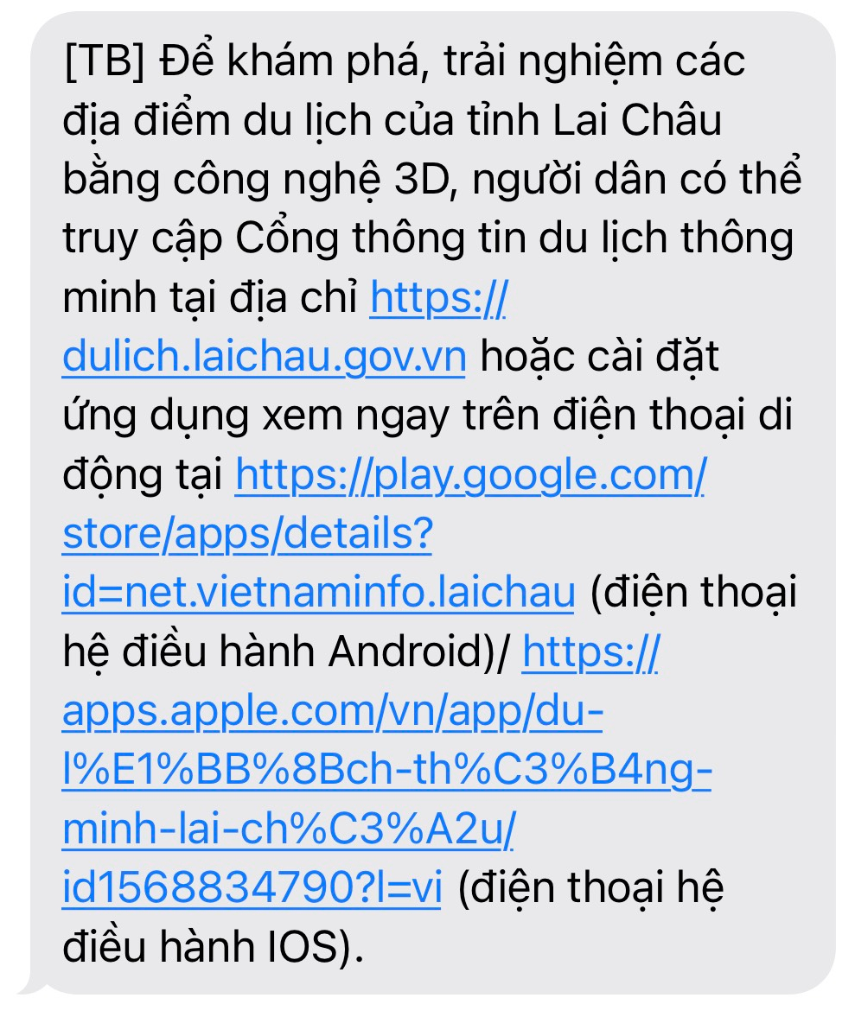
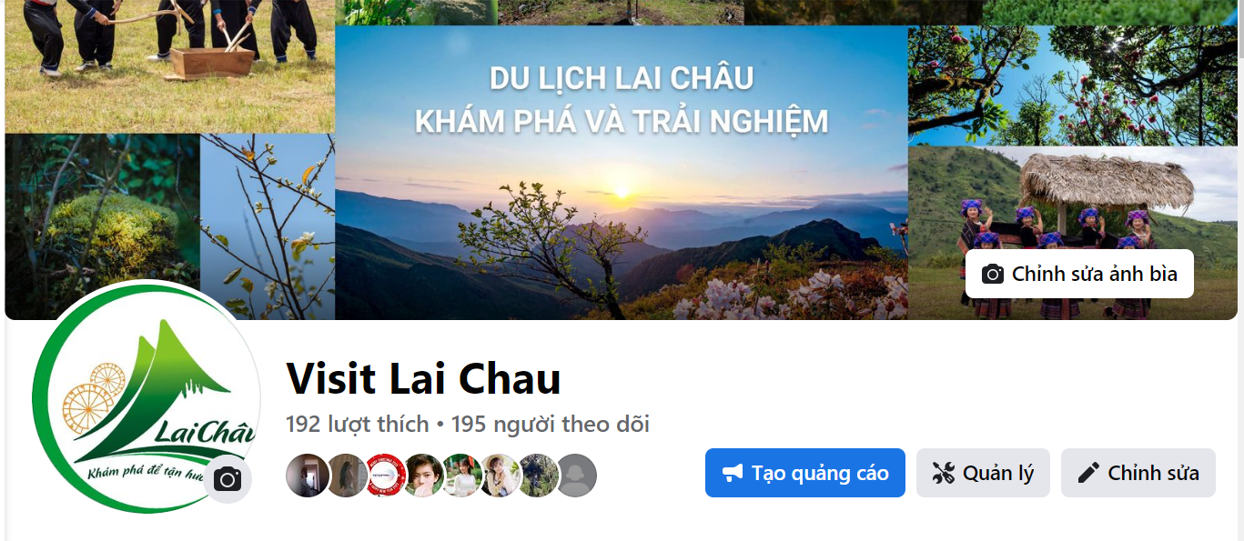
QUẢNG BÁ, TRUYỀN THÔNG

Slide 13
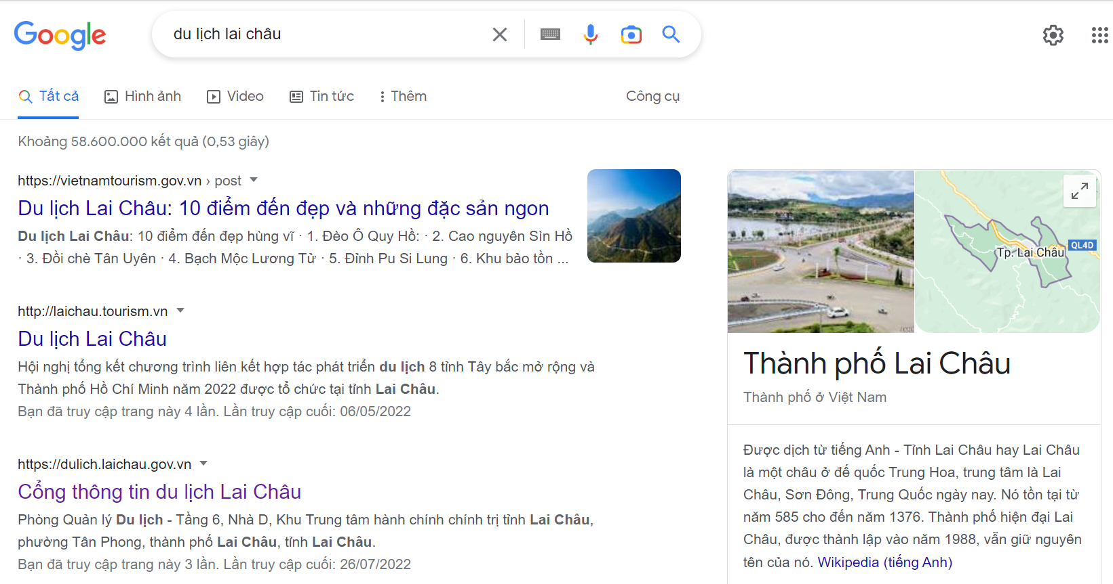
QUẢNG BÁ, TRUYỀN THÔNG
SEO GG

Slide 14
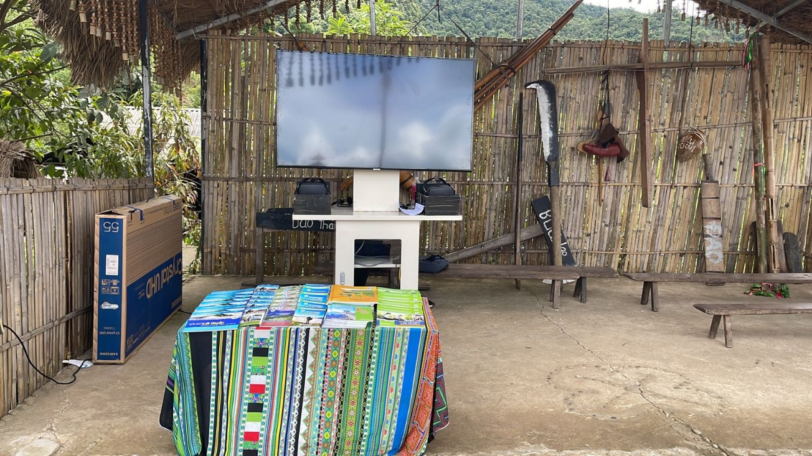

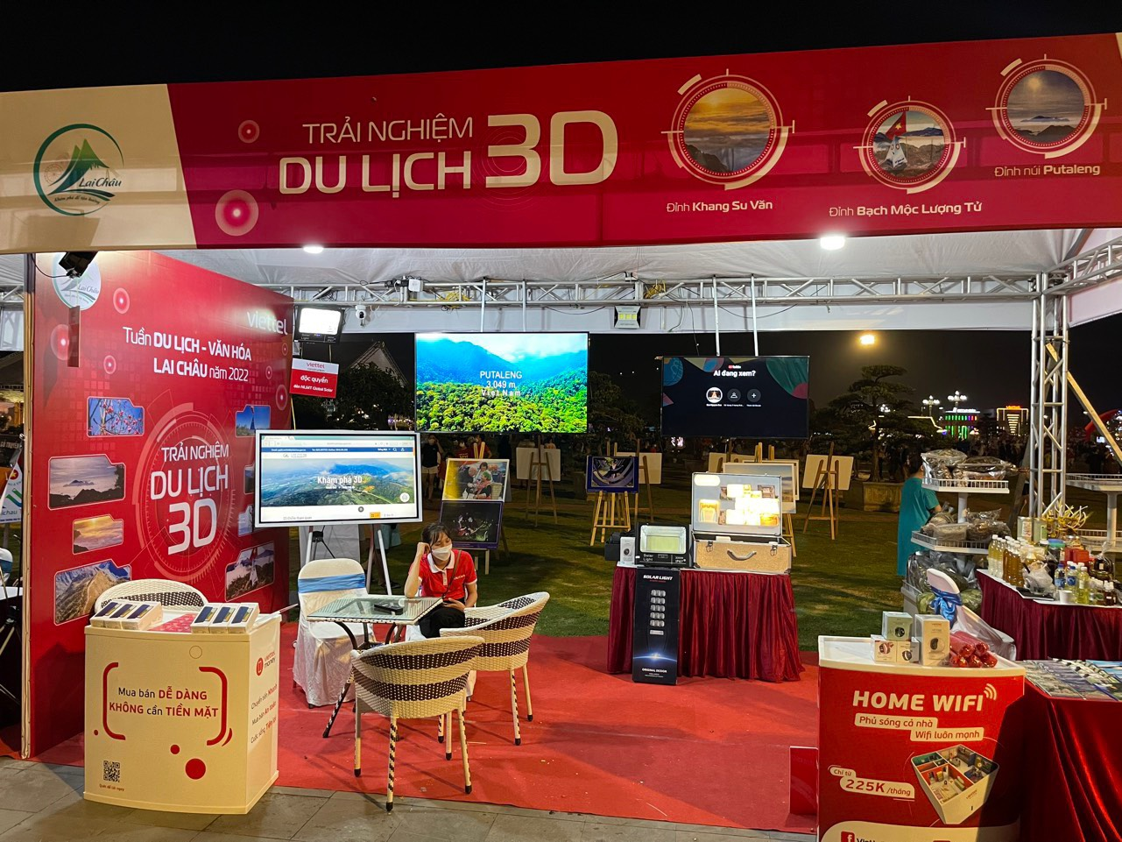
QUẢNG BÁ, TRUYỀN THÔNG
Tuần văn hoá du lịch tỉnh Lai Châu
LAO CHẢI - Hội thảo phát triển du lịch cộng đồng

Slide 15
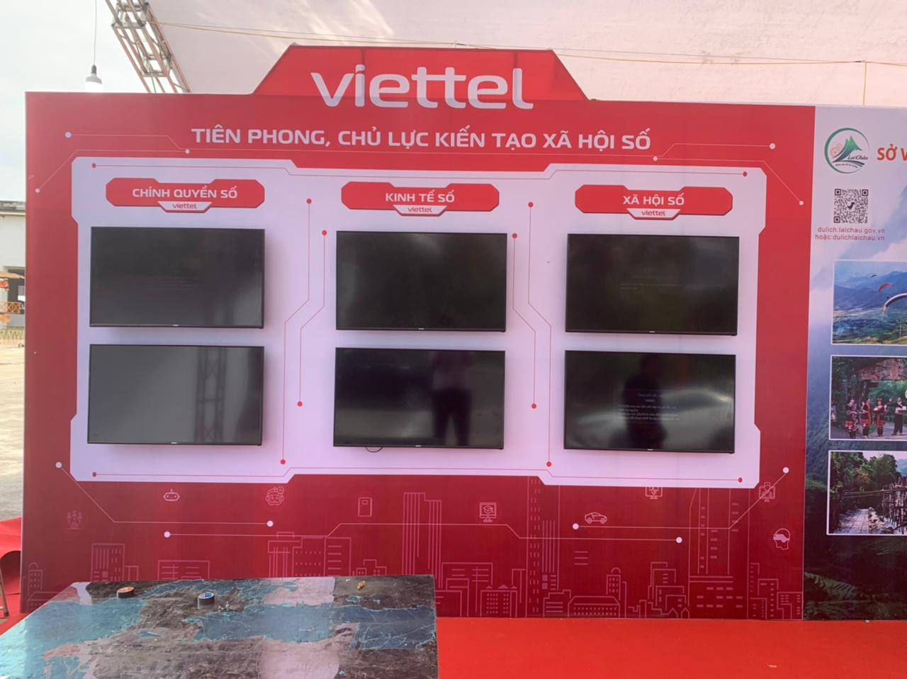
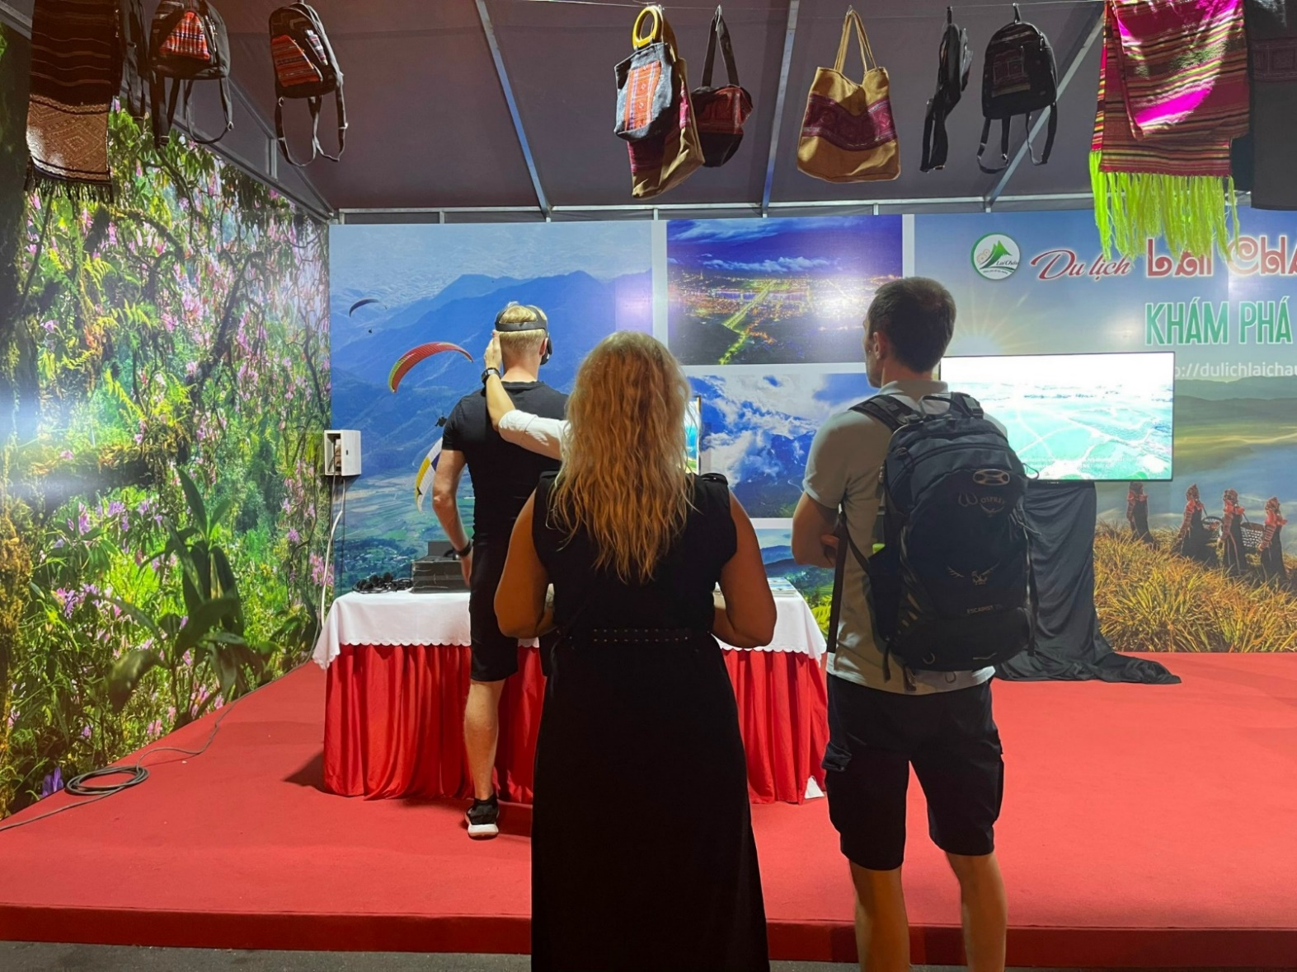
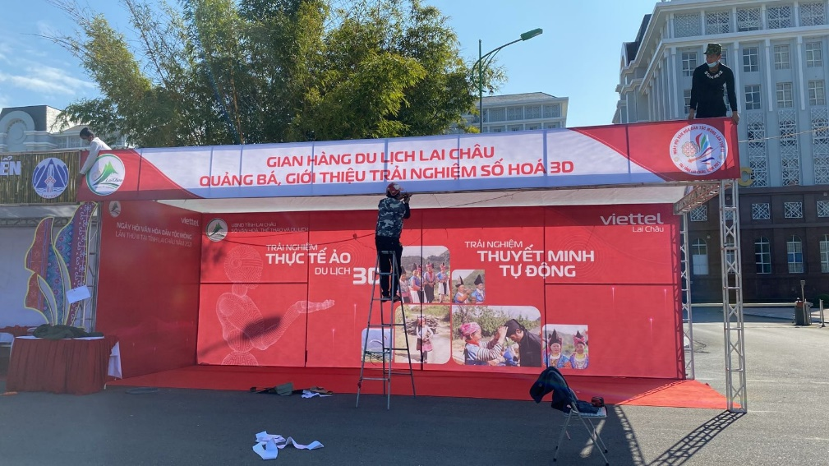
QUẢNG BÁ, TRUYỀN THÔNG
Tuần văn hoá - du lịch Lai Châu tại TP HCM
Ngày hội VH dân tộc Mông

Slide 16


ĐỀ XUẤT

Slide 17

ĐỀ XUẤT
Quảng bá, truyền thông
Kênh fanpage UBND tỉnh Lai Châu
Kênh Zalo UBND tỉnh Lai Châu
Wesbite của Sở
QUẢNG BÁ
Mở rộng tính năng để tăng hiệu quả
Đánh giá thêm tính năng Kisok tra cứu thông tin du lịch tại các điểm du lịch trọng điểm, Callbot trả lời tự động, Triển lãm ảo 3D
ĐÁNH GIÁ

Slide 18


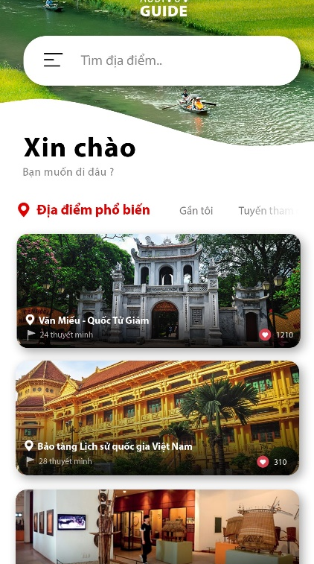
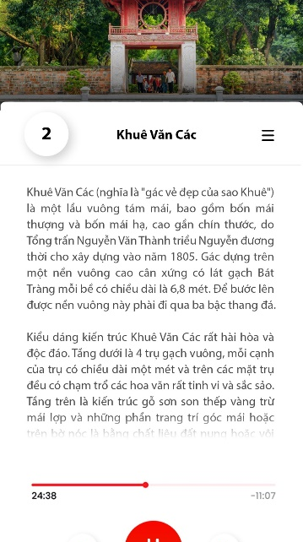
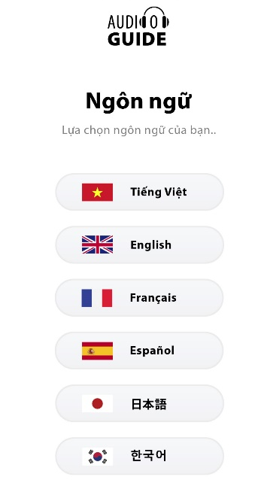
Giải pháp trợ lý du lịch ảo
Hệ thống thuyết minh tự động
Tra cứu thông tin du lịch
Tương tác tham quan 3D
Trợ lý du lịch ảo
Tương tác QR Code
AI Chatbot

Slide 19

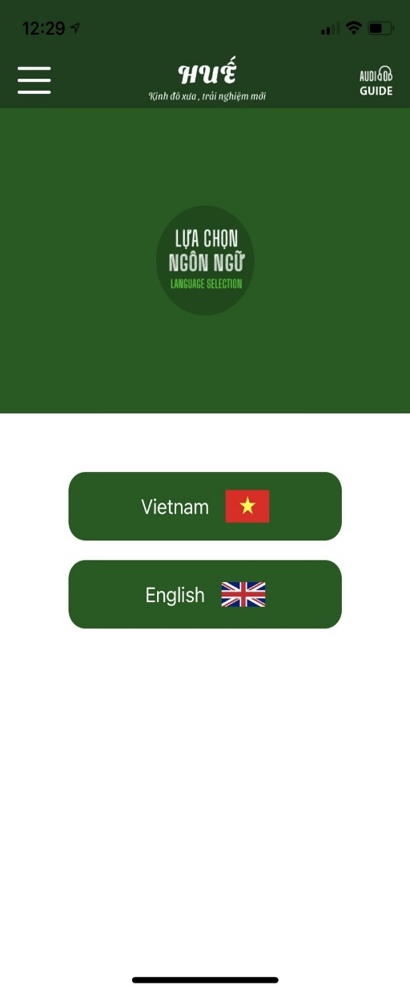
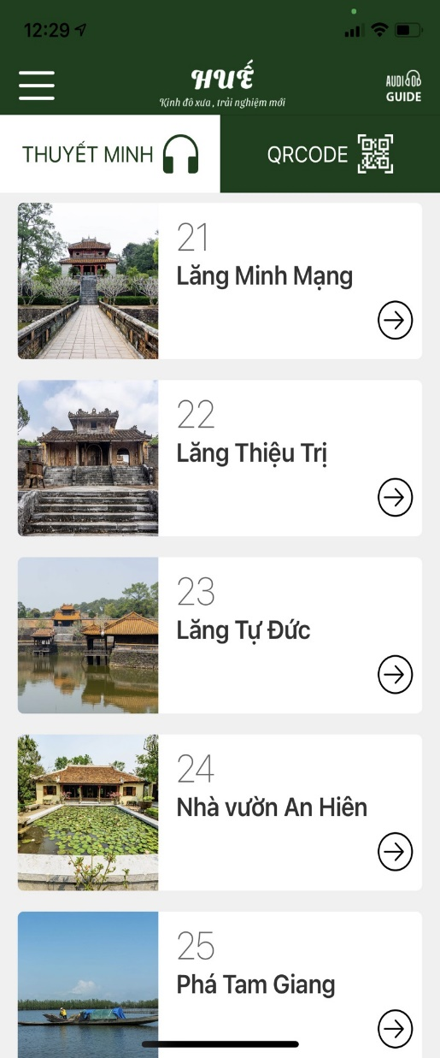
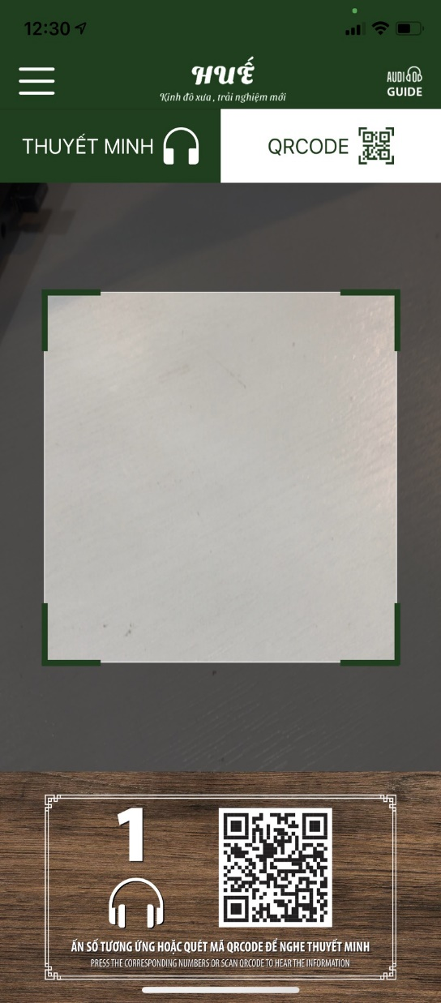
Notes:
May require more than one slide

Slide 20
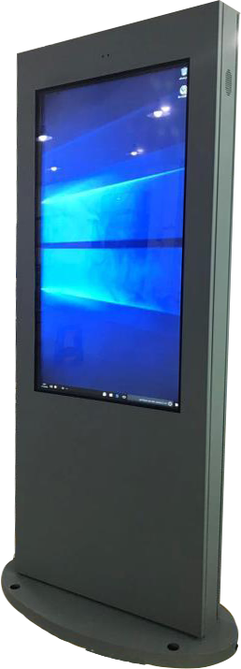
THIẾT BỊ KIOSK TRA CỨU CẢM ỨNG NGOÀI TRỜI
Màn hình cảm ứng ngoài trời cho phép khách tham quan có thể tìm hiểu thông tin, tương tác trên màn hình LCD 43 inch.
Tra cứu thông tin điểm tham quan
Tra cứu thông tin dịch vụ du lịch
Tra cứu, hướng dẫn tour, tìm đường…

Slide 21
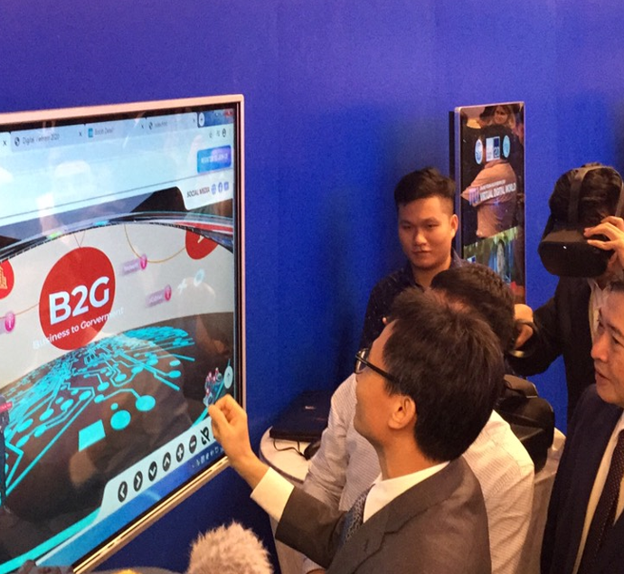
Triển lãm thực tế ảo (Virtual Exhibition) là hình thức tổ chức triển lãm trên không gian số trực tuyến, trong đó toàn bộ không gian triển lãm, gian hàng, sản phẩm dịch vụ, hoạt động tham quan…. đều được diễn ra trên không gian số trực tuyến ảo 3D:
1. Giới thiệu, quảng bá, tham quan ảo 3D các điểm đến của Lai Châu.
2. Hội thảo/ hội nghị trực tuyến về du lịch tỉnh
3. Gian hàng triển lãm du lịch 3D (Gian hàng tỉnh, gian hàng các huyện, gian hàng các doanh nghiệp dịch vụ, doanh nghiệp lữ hành, doanh nghiệp du lich…)
4. Gian hàng triễn lãm 3D, sàn thương mại điện tử các sản phẩm du lịch, sản phẩm làng nghề, đặc sản địa phương…
TRIỂN LÃM
THỰC TẾ ẢO 3D
Triển lãm thực tế ảo 3D cho phép đơn vị, doanh nghiệp du lịch có cách tiếp cận hoàn toàn mới đối với du khách trong và ngoài nước trong kỷ nguyên chuyển đổi số và ảnh hưởng dịch Covid hiện nay.

Slide 22
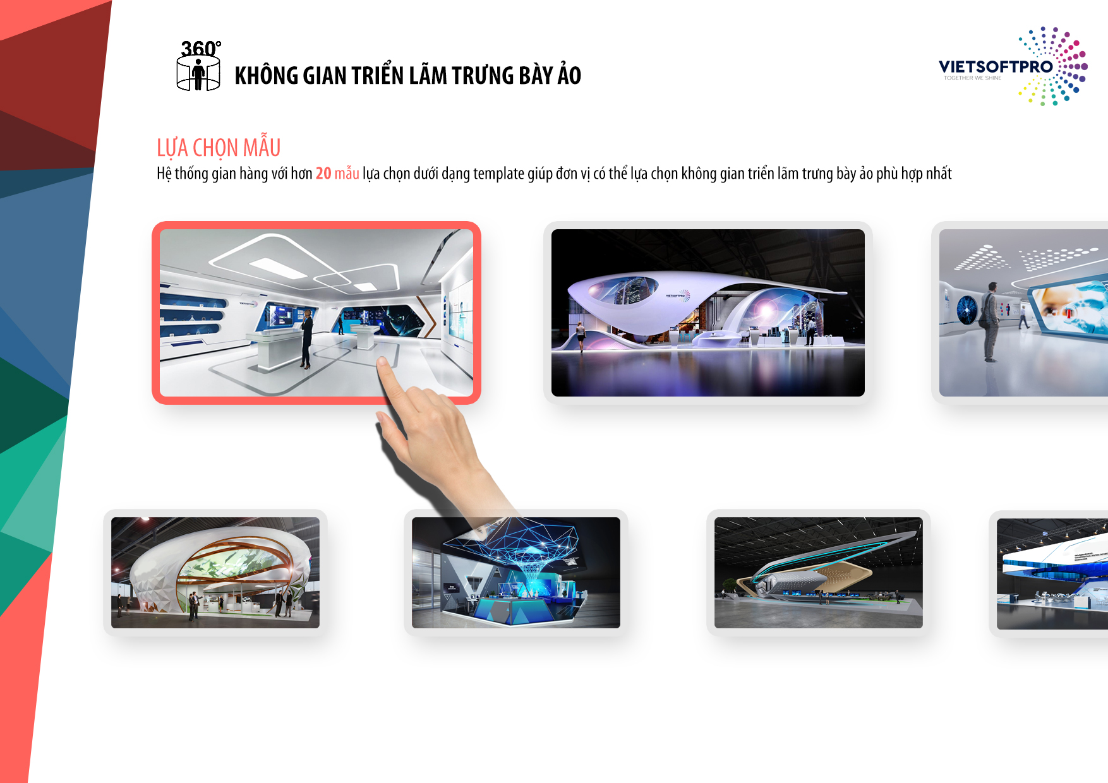

Slide 23

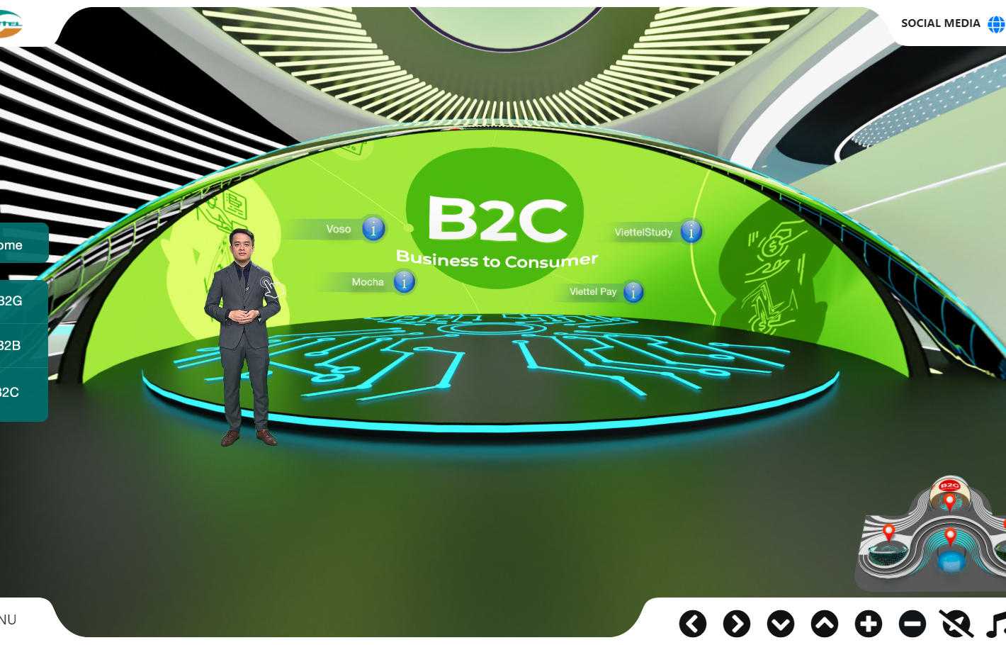
Gian hàng ảo 3D Viettel
Hội nghị và Triển lãm Thế giới số (ITU Digital World) 2020

Slide 24
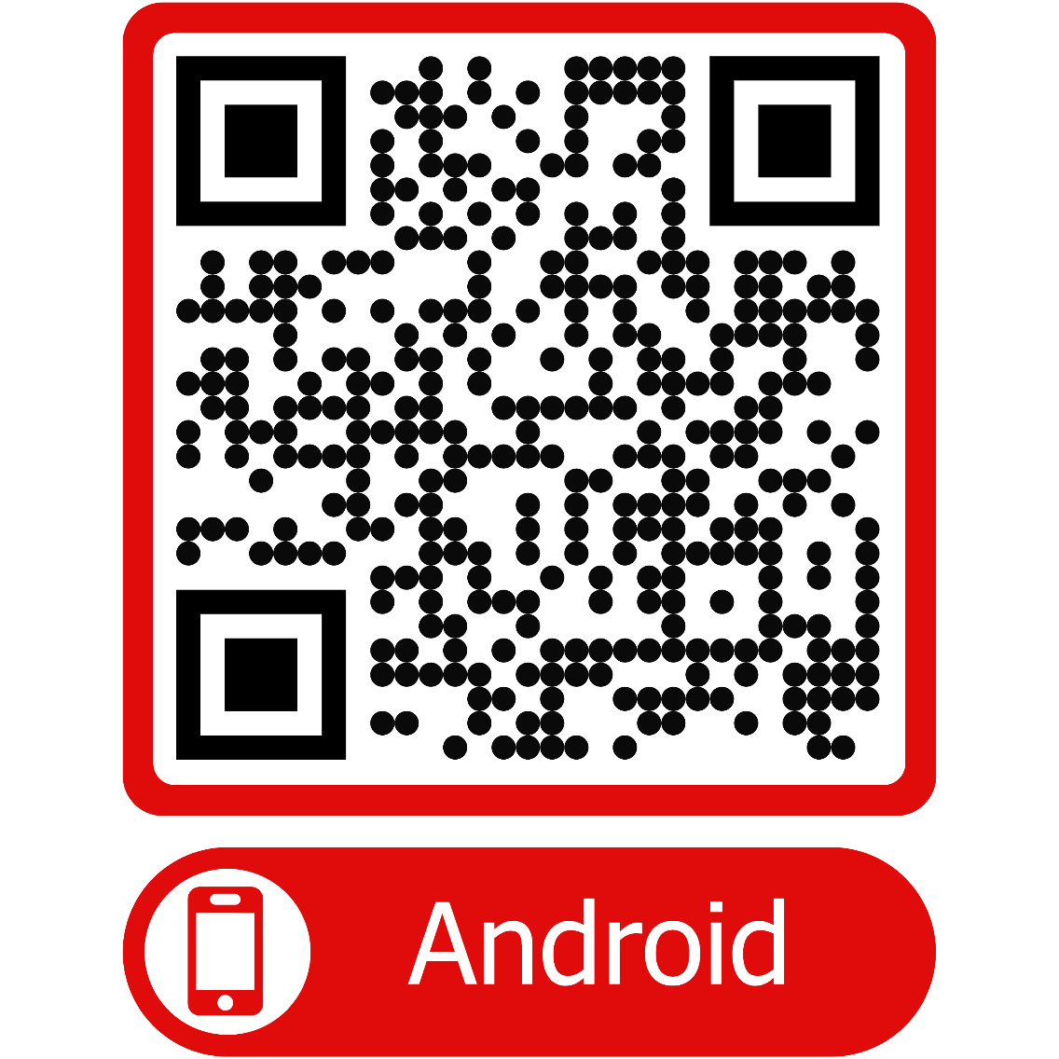
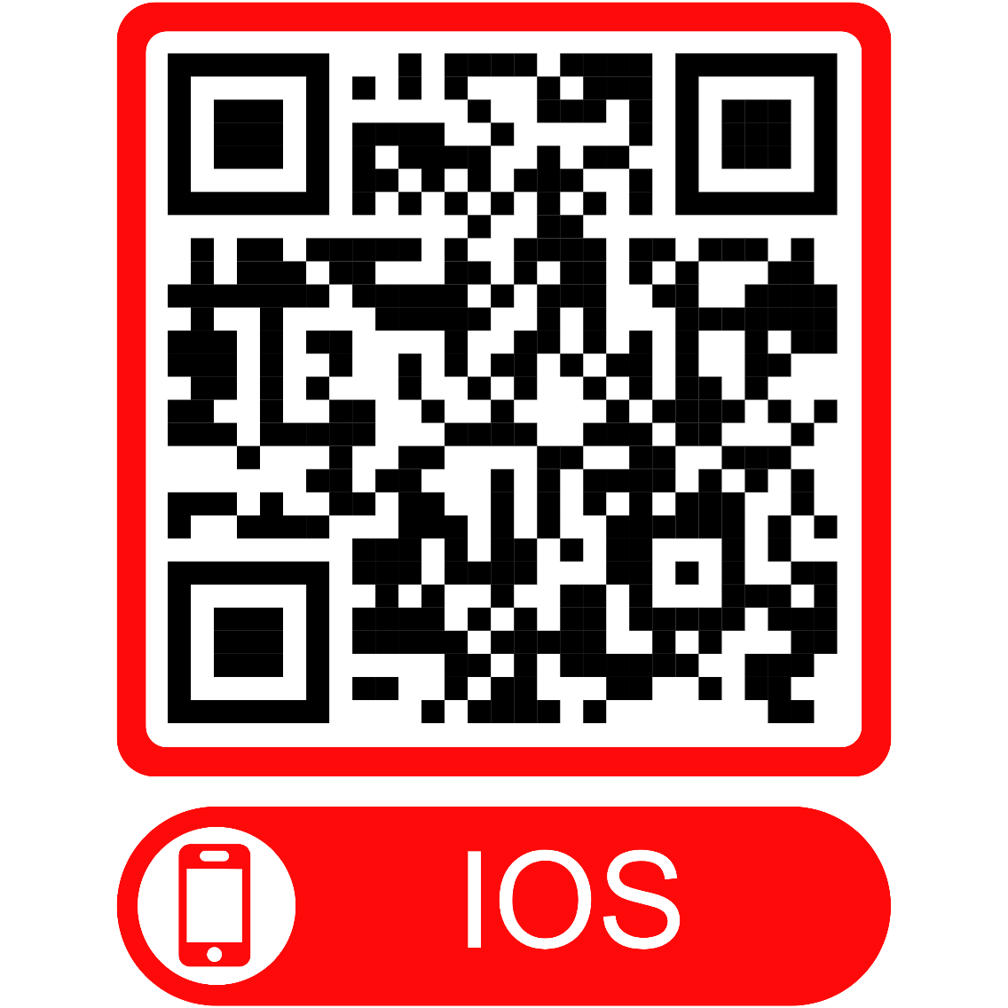

Slide 25


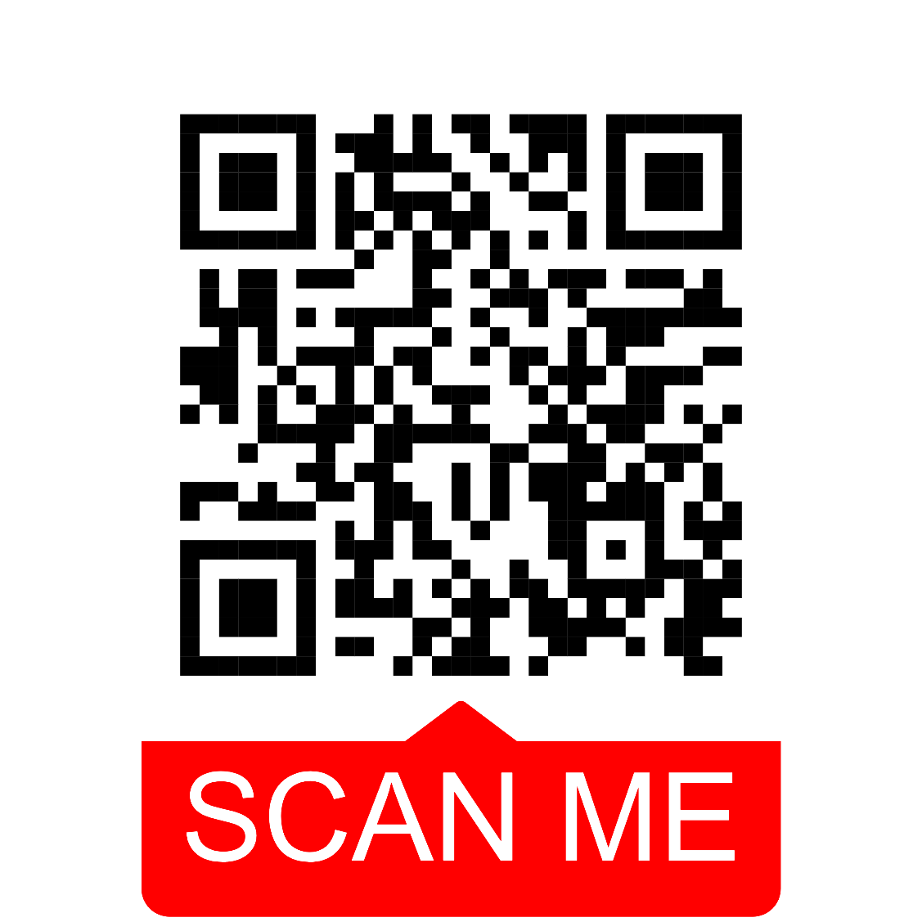


TRÂN TRỌNG CẢM ƠN
QR CODE: WEBSITE

